Slide 1


دانشگاه صنعتی شریف
دانشکده مهندسی کامپیوتر
طراحی پایگاه داده‌ها
( فصل هشتم : عملیات در پایگاه داده رابطه‌ای )
مهدی دادبخش
mahdi.dadbakhsh@sharif.edu
شماره درس : 40384
یکشنبه – سه‌شنبه ( 16:30 الی 18:00 )
1402 - 1401

Slide 2

جبر رابطه‌ای
حساب رابطه‌ای
پایان

Slide 3
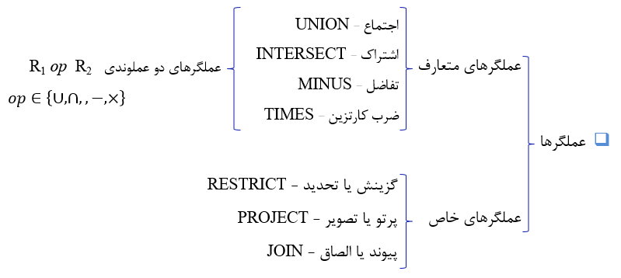



جبر رابطه‌ای
عملگر پیوند
عملگر تغییرنام
عملگر پرتو
عملگر گزینش
عملگرهای متعارف

Slide 4
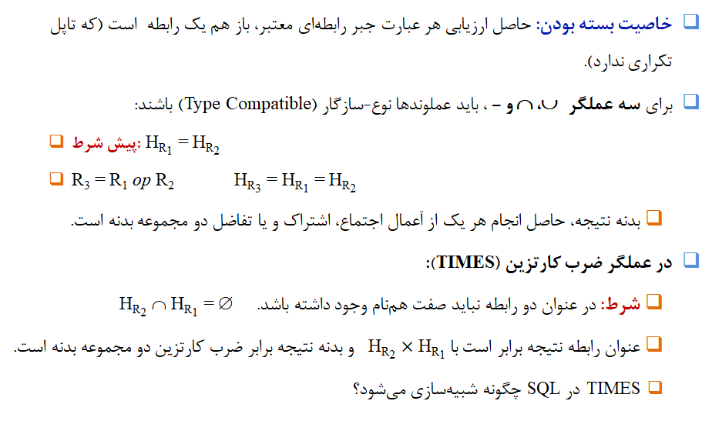
عملگرهای متعارف

Slide 5

عملگر گزینش ( Restrict )
عملگر گزینش ، یک عبارت منطقی تشکیل شده از شرط‌های ساده به صورت Ai OP Aj و یا Ai OP value می‌باشد که در آن OP یکی از عملگرهای = ، $≠$ ، > ، < ، $≤$ و $≥$ است و value یک مقدار ثابت است.
نماد ریاضی : $σ_{c}$ که در آن c شرط یا شرایط گزینش می‌باشد.
شکل کلی : $σ_{c}$ (R) ، R WHERE c و یا RESTRICT R WHERE c
این عملگر تک عملوندی است.
عملکرد ( در نمایش جدولی رابطه ) : زیرمجموعه ای از تاپل‌های رابطه است که دارای شرایط مورد نظر هستند.
مثال : مشخصات کامل دانشجویان پسر بالای 20 سال را نمایش دهد :
$σ_{gen=true \bigwedge{age>20}}$(student)
نکته : عملگر گزینش جابجایی پذیر است ، یعنی :
$σ_{c1}$ ($σ_{c2}(R$)) = $σ_{c2}$ ($σ_{c1}(R$)) = $σ_{c1 ∧c2}$ (R)
عبارات جبری معادل :
R where (c1 and c2) $≡$ (R where c1) intersect (R where c2)
R where (c1 or c2) $≡$ (R where c1) union (R where c2)
R where not c $≡$ R minus (R where c)

Slide 6

عملگر پرتو ( Project )
عملگر پرتو ، صفات خاصی از یک رابطه را نمایش می‌دهد.
نماد ریاضی : $∏$
شکل کلی : $∏_{<L>}$ (R) ، (R) [L] و یا PROJECT R OVER (L)
این عملگر تک عملوندی است.
عملکرد ( در نمایش جدولی رابطه ) : زیرمجموعه ای از ستون‌های رابطه است.
مثال 1 : شماره دانشجویی و نام خانوادگی تمام دانشجویان را نمایش دهد :
$∏_{<stno,LastName>}$ (student)
مثال 2 : شماره دانشجویی دانشجویانی که درسی انتخاب نکرده اند را نمایش دهد :
$R ≔ ∏_{<stno>}$ (student) - $∏_{<stno>}$ (SelectedLesson)
مثال 3 : شماره دانشجویی و نام خانوادگی دانشجویان پسر را نمایش دهد :
$∏_{<stno,LastName>}$ ($σ_{gen=true}$(student) )
نکته : در SQL استاندارد Select در حالت کلی ترکیبی از دو عملگر Restrict و Project است.
نکته : در لیست صفات پرتو، می‌توان از توابع حسابی استفاده کرد و صفت (صفاتی) با مقادیر حاصل از اجرای تابع (توابع) در رابطه جواب داشت.

Slide 7
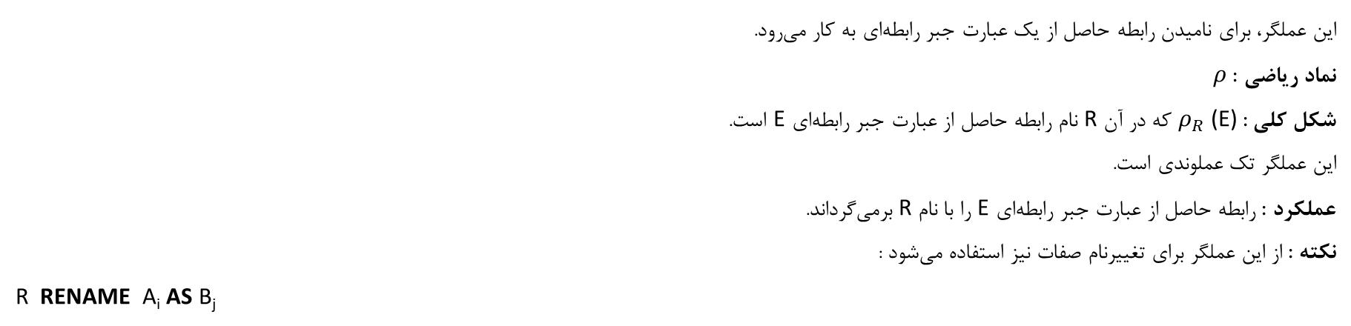
عملگر تغییرنام ( Rename )
این عملگر، برای نامیدن رابطه حاصل از یک عبارت جبر رابطه‌ای به کار می‌رود.
نماد ریاضی : $ρ$
شکل کلی : $ρ_{R}$ (E) که در آن R نام رابطه حاصل از عبارت جبر رابطه‌ای E است.
این عملگر تک عملوندی است.
عملکرد : رابطه حاصل از عبارت جبر رابطه‌ای E را با نام R برمی‌گرداند.
نکته : از این عملگر برای تغییرنام صفات نیز استفاده می‌شود :
R RENAME A_{i} AS B_{j}

Slide 8
عملگر پیوند ( Join )
عملگر پیوند انواع مختلفی دارد :
Theta Join
Natural Join
Semi Join
Left Outer Join
Right Outer Join
Full Outer Join

Slide 9
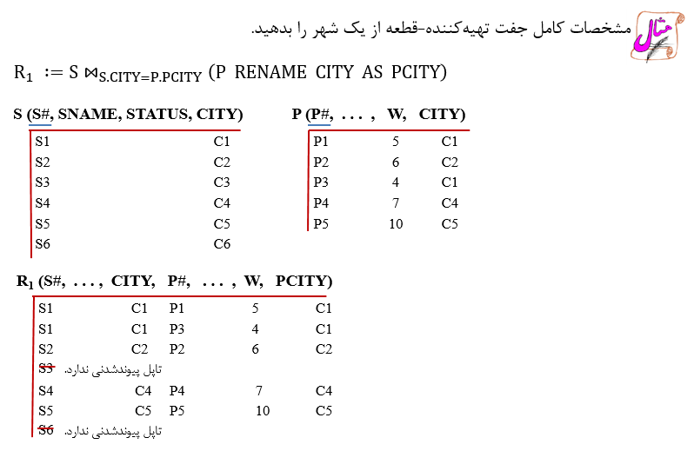
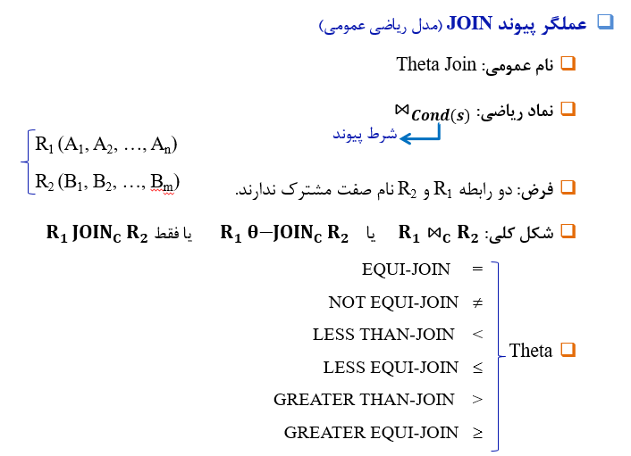
عملگر پیوند – Theta Join
مثال
نکته : R1 ⋈_{C} R2= σ_{C} (R1×R2) : حاصل Theta-Join در حالت عمومی، زیرمجموعه‏ای افقی از ضرب کارتزین است که در آن تاپل‏هایی که حائز شرط پیوند هستند حضور دارند.

Slide 10
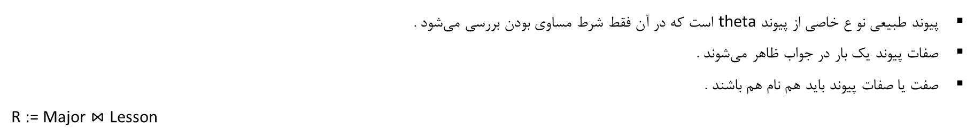
عملگر پیوند – Natural Join
پیوند طبیعی نو ع خاصی از پیوند theta است که در آن فقط شرط مساوی بودن بررسی می‌شود .
صفات پیوند یک بار در جواب ظاهر می‌شوند .
صفت یا صفات پیوند باید هم نام هم باشند .
R := Major $⋈$ Lesson
lcode | lname | … | mcode
1000 | بانک اطلاعاتی |  | 100
2000 | طراحی الگوریتم |  | 100
3000 | نقشه کشی |  | 300
4000 | تاریخ |  | Null
5000 | فارسی |  | Null
mcode | mname | stcount
100 | فناوری اطلاعات | 20
200 | سخت افزار | 0
300 | معماری | 30
mcode | mname | stcount | lcode | lname
100 | فناوری اطلاعات | 20 | 1000 | بانک اطلاعاتی
100 | فناوری اطلاعات | 20 | 2000 | طراحی الگوریتم
300 | معماری | 30 | 3000 | نقشه کشی

Slide 11
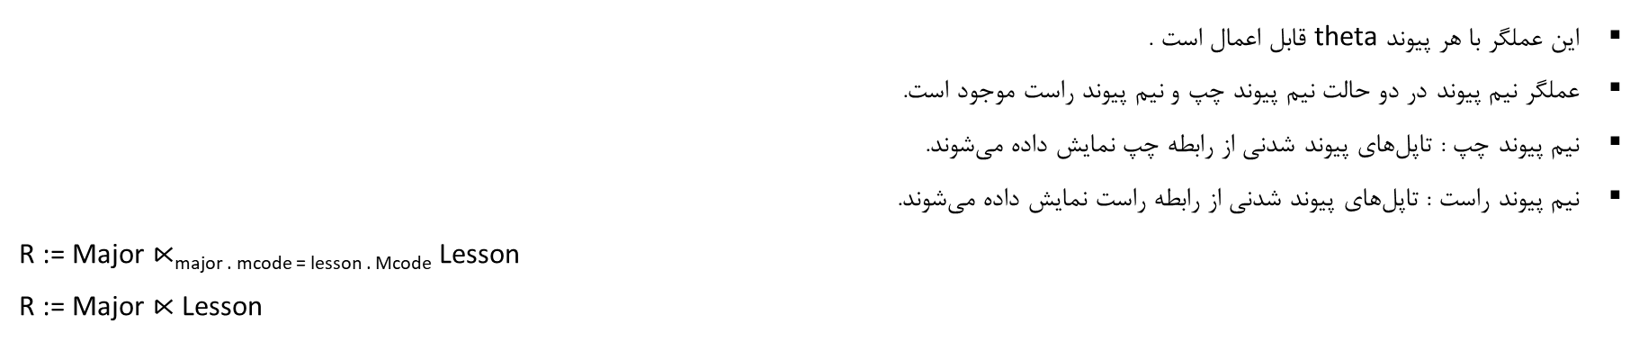
عملگر پیوند – Semi Join
این عملگر با هر پیوند theta قابل اعمال است .
عملگر نیم پیوند در دو حالت نیم پیوند چپ و نیم پیوند راست موجود است.
نیم پیوند چپ : تاپل‌های پیوند شدنی از رابطه چپ نمایش داده می‌شوند.
نیم پیوند راست : تاپل‌های پیوند شدنی از رابطه راست نمایش داده می‌شوند.
R := Major $⋉$_{major . mcode = lesson . Mcode} Lesson
R := Major $⋉$ Lesson
mcode | mname | stcount
100 | فناوری اطلاعات | 20
100 | فناوری اطلاعات | 20
300 | معماری | 30
lcode | lname | mcode
1000 | بانک اطلاعاتی | 100
2000 | طراحی الگوریتم | 100
3000 | نقشه کشی | 300

Slide 12
عملگر پیوند – Left Outer Join
mcode | mname | stcount | lcode | lname
100 | فناوری اطلاعات | 20 | 1000 | بانک اطلاعاتی
100 | فناوری اطلاعات | 20 | 2000 | طراحی الگوریتم
300 | معماری | 30 | 3000 | نقشه کشی
200 | سخت افزار | 0 | Null | Null

Slide 13
عملگر پیوند – Right Outer Join
mcode | mname | stcount | lcode | lname
100 | فناوری اطلاعات | 20 | 1000 | بانک اطلاعاتی
100 | فناوری اطلاعات | 20 | 2000 | طراحی الگوریتم
300 | معماری | 30 | 3000 | نقشه کشی
Null | Null | Null | 4000 | تاریخ
Null | Null | Null | 5000 | فارسی

Slide 14
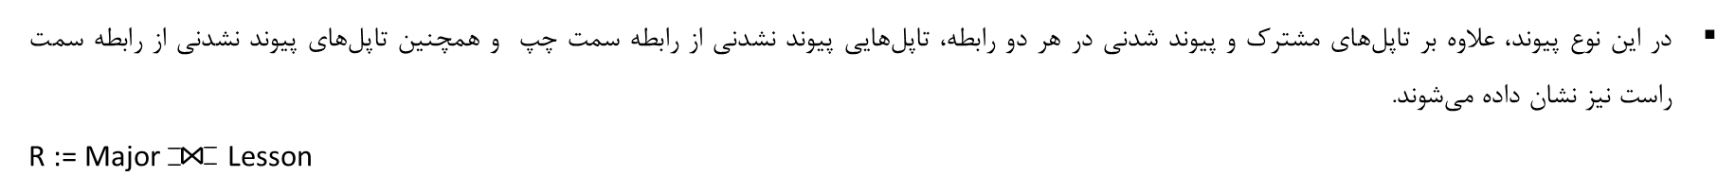
عملگر پیوند – Full Outer Join
mcode | mname | stcount | lcode | lname
100 | فناوری اطلاعات | 20 | 1000 | بانک اطلاعاتی
100 | فناوری اطلاعات | 20 | 2000 | طراحی الگوریتم
300 | معماری | 30 | 3000 | نقشه کشی
200 | سخت افزار | 0 | Null | Null
Null | Null | Null | 4000 | تاریخ
Null | Null | Null | 5000 | فارسی

Slide 15
حساب رابطه‌ای
حساب رابطه‌ای شاخه‌ای از منطق ریاضی و منطق مسندات است .
حساب رابطه‌ای و جبر رابطه‌ای معادل هم هستند ، یعنی هر رابطه‌ای را که بتوان با یک عبارت جبر رابطه‌ای نوشت، می‌توان با عبارتی از حساب رابطه‌ای نیز نوشت و برعکس.
حساب رابطه‌ای حالت توصیفی ( Descriptive ) دارد ولی جبر رابطه‌ای حالت دستوری ( Prospective ) دارد.
در حساب رابطه‌ای به کمک عبارات منطقی، شرایط ناظر بر رابطه را برای سیستم توصیف می‌کنیم.
در جبر رابطه‌ای دستوراتی را به سیستم می‌دهیم.
متغیر تاپلی / متغیر طیفی
سورها
عبارت حساب رابطه‌ای
مثال

Slide 16
متغیر تاپلی / متغیر طیفی
متغیر تاپلی ( Tuple Variable ) یا متغیر طیفی ( Range Variable ) :
متغیری است که مقادیر آن تاپل‏های یک رابطه است (هر لحظه یک تاپل).
RANGVAR SX RANGES OVER S;
RANGVAR PX RANGES OVER P;
RANGVAR SPX RANGES OVER SP;
که در آن S تهیه کننده ، P قطعه و SP تهیه کننده-قطعه می‌باشد.
S# | SName | Status | City
S1 | A | 20 | C1
S2 | B | 17 | C2
S3 | C | 10 | C4
S4 | D | 13 | C2
S5 | E | 5 | C3
S6 | F | 16 | C1
S7 | G | 20 | C2
P# | Color | …
P1 | Blue
P2 | Red
P3 | Yellow
P4 | Green
P5 | Blue
S# | P# | …
S1 | P1
S1 | P3
S2 | P1
S6 | P5
S3 | P4
S5 | P5
S4 | P2
S4 | P1

Slide 17

سورها ( Quantifiers )
سور وجودی EXISTS X(F) : حداقل یک مقدار برای متغیر X وجود دارد به نحوی که به ازای آن، فرمول F به درست ارزیابی شود.
سور عمومی FOR ALL X (F) : به ازای تمام مقادیر متغیر X ، فرمول F به درست ارزیابی می‏شود.
مثال : با فرض اینکه X از مجموعه اعداد صحیح مثبت مقدار می‏گیرد، داریم :
EXISTS X (X<10) TRUE حاصل ارزیابی:
FOR ALL X (X<10) FALSE حاصل ارزیابی:
یادآوری : بین این دو سور روابط زیر وجود دارد.
FOR ALL X (F) = NOT EXISTS X (NOT F)
EXISTS X (F) = NOT (FORALL X (NOT F))
FORALL X (F) $⟹$ EXISTS X (F)
NOT EXISTS X (F) $⟹$ NOT FORALL X (F)
بر اساس روابط فوق می‏توان روابط پیچیده دیگری را نیز استنباط کرد مانند روابط هم ارزی زیر:
FORALL X (F AND G) = NOT EXISTS X (NOT(F) OR NOT(G))
FORALL X (F OR G) = NOT EXISTS X (NOT(F) AND NOT(G))
EXISTS X (F OR G) = NOT FORALL X (NOT(F) AND NOT(G))
EXISTS X (F AND G) = NOT FORALL X (NOT(F) OR NOT(G))

Slide 18
عبارت حساب رابطه‌ای
اگر X ( Y و ... ) متغیرتاپلی روی رابطه R(A1,A2,…,A_{n}) ( S و ... ) باشد، شکل کلی عبارت حساب رابطه‏ای بدین صورت است :
(target-items) [WHERE F]
که در آنtarget-items فهرستی از صفات متغیر تاپلی X ( Y و ... ) به صورت X.A1, X.A2, …, X.A_{n} ) وF یک فرمول خوش‏ساخت است.
در واقع، عبارت حساب رابطه‌ای توصیف کننده مجموعه تاپل‌هایی است که شرایط F را ارضا می‌نمایند.
مثال :
STX.STID STT شماره تمام دانشجویان در رابطه
STX.STID WHERE STX.STDEID=‘D11’ D11شماره دانشجویان گروه آموزشی
(STX.STID, STX.STL) WHERE EXISTS STCOX (STX.STID=STCOX.STID AND STCOX.COID=‘COM11’)
شماره دانشجویی و مقطع تحصیلی آنهایی که درس COM11 را انتخاب کرده‏اند.

Slide 19
مثال تهیه کننده و قطعه
مثال 1 : شماره همه تهیه کنندگان
SX . S#
مثال 2 : نام تهیه کنندگان شهر C2 که وضعیت آنها بزرگتر از 15 باشد.
SX . SName WHERE SX . City = ‘C2’ AND SX . Status > 15
مثال 3 : نام تهیه کنندگانی که حداقل یک قطعه آبی رنگ تهیه کرده اند.
SX . SName WHERE EXISTS SPX ( SPX . S# = SX . S# AND EXISTS PX ( PX . P# = SPX . P# AND PX . Color = ‘Blue’ ))
مثال 4 : نام جفت تهیه کنندگانی که در یک شهر بوده و حداقل یک قطعه مشترک تولید کرده اند.
SX . SName , SY . SName WHERE SX . City = SY . City AND NOT ( SX . S# = SY . S# )
AND EXISTS SPX ( EXISTS SPY ( SPX . S# = SX . S# AND SPY . S# = SY . S# AND SPX . P# = SPY . P# )

Slide 20

پایان فصل هشتم
مهدی دادبخش
mahdi.dadbakhsh@sharif.edu
1402 - 1401

